Slide 1
Rapport d’optimisation
Projet 4 : Optimisation SEO

Slide 2
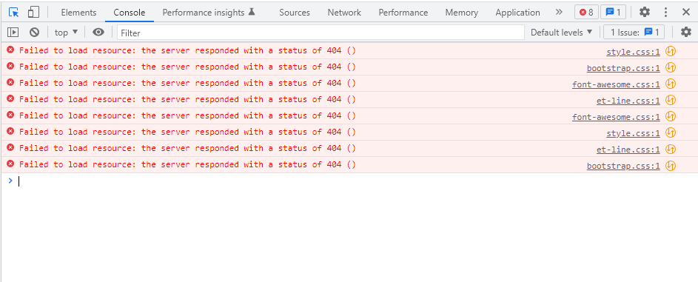
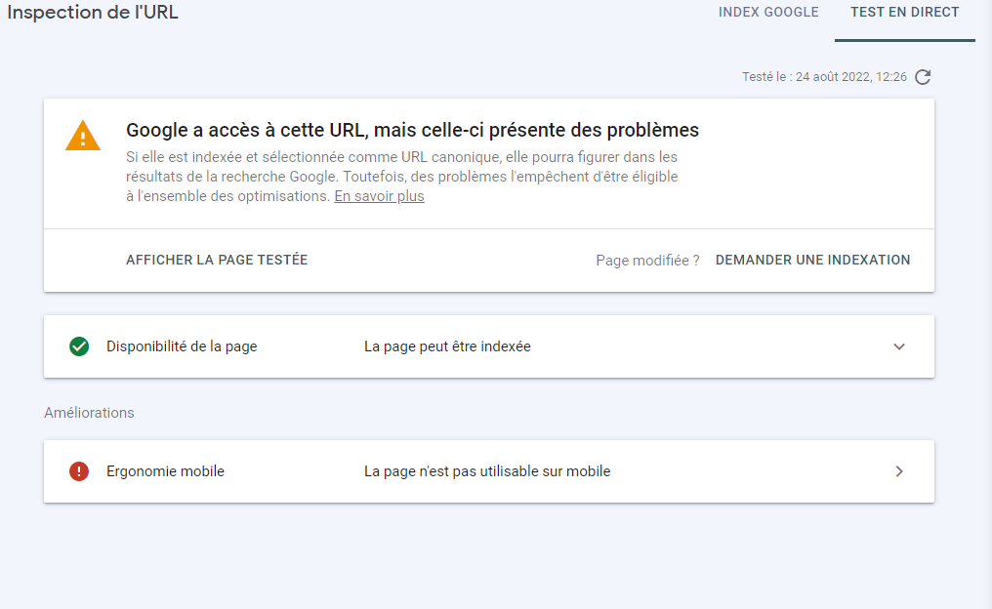
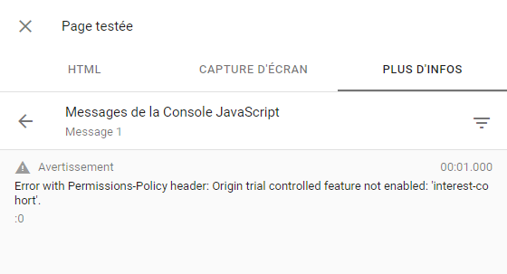
Erreurs trouvées sur la page index
8 erreurs sur la page index
9ème ^{et} 10ème erreur de la page index

Slide 3
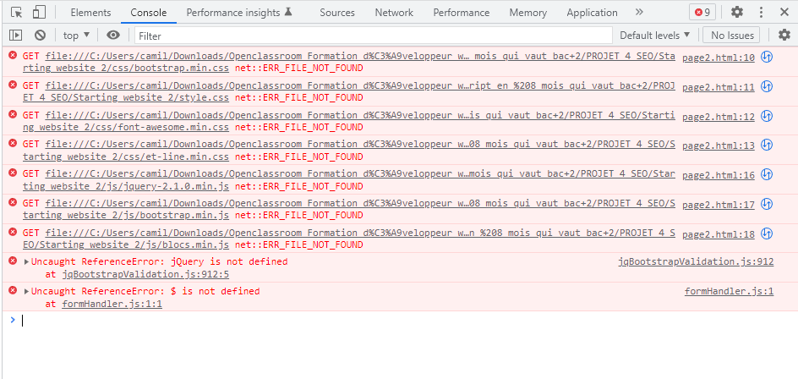
9 Erreurs trouvées sur la page 2
9 erreurs

Slide 4
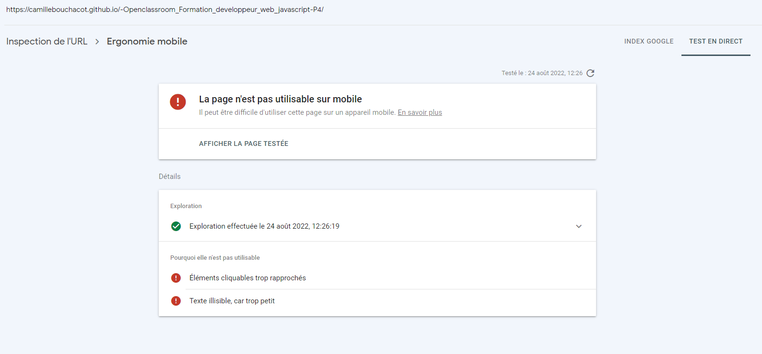
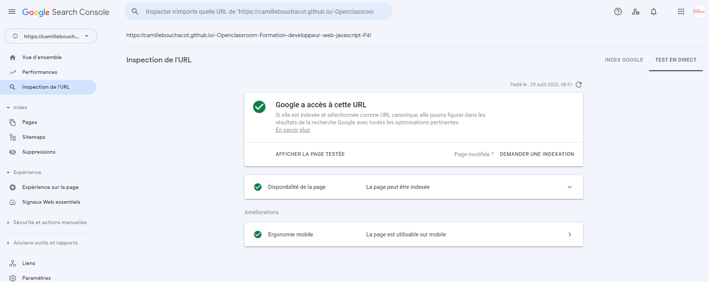
Inspection google search console , comparaison des erreurs et du résultat favorable
Erreurs lors de l’inspection
Résultat favorable à l’inspection

Slide 5
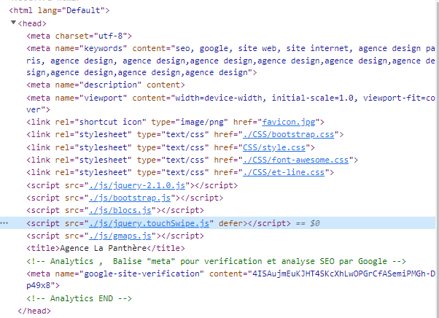
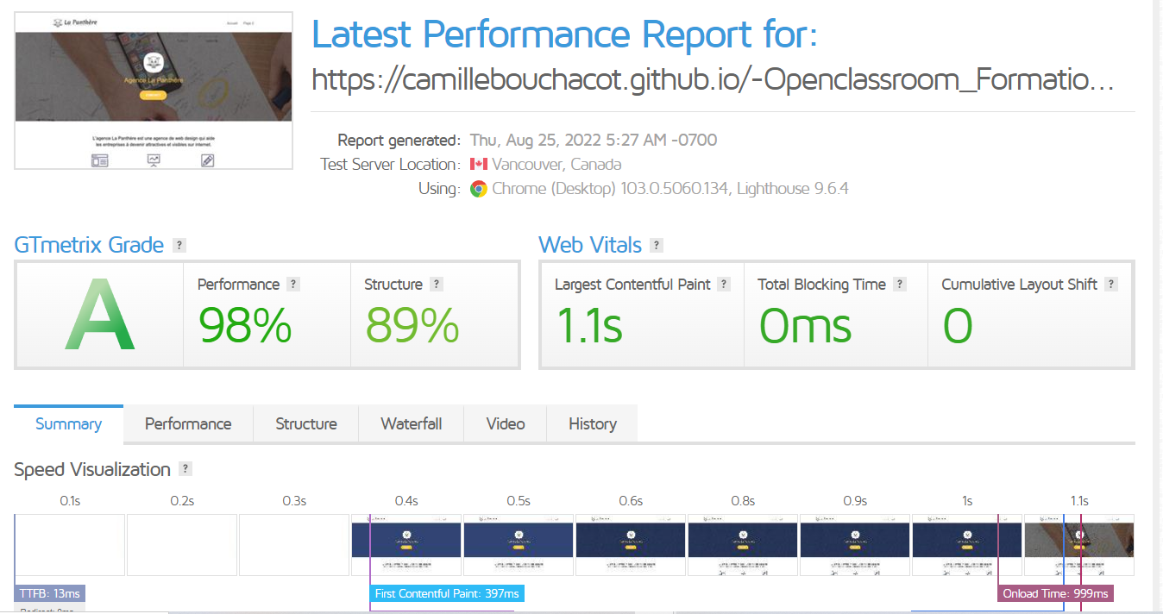
Rapport de la Vitesse
Balise « async »manquante pour une optimisation améliorée de la vitesse de chargement
La vitesse est améliorée suite à l’ajout de balises « async »

Slide 6
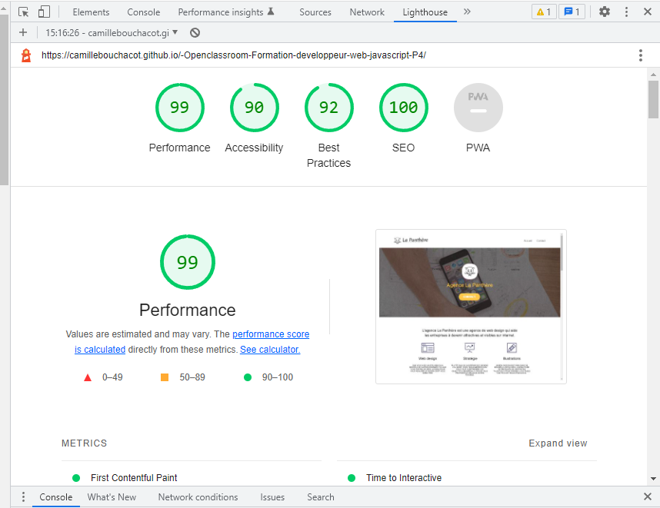
Rapport et résultat final de l’optimisation
Résultat final de l’optimisation : favorable 100%

